Slide 1



Ajuste de Hiperparámetros
En Machine Learning, cada algoritmo tiene parámetros internos que se ajustan automáticamente durante el entrenamiento (como los coeficientes en una regresión lineal), y hiperparámetros, que se configuran manualmente antes de entrenar. Estos hiperparámetros pueden determinar el comportamiento, capacidad y rendimiento final del modelo.
El ajuste de hiperparámetros (también llamado hyperparameter tuning) consiste en buscar la mejor combinación posible de estos valores para maximizar el desempeño de un modelo en un conjunto de validación.
por Kibernum Capacitación S.A.

Slide 2
Preguntas de Activación
1. ¿Qué criterios o estrategias han usado o conocen para elegir los mejores hiperparámetros de un modelo?
2. ¿Qué creen que pasaría si usamos una mala combinación de hiperparámetros en un modelo complejo?
3. ¿Creen que existe una única estrategia ideal para encontrar los mejores hiperparámetros? ¿Qué factores creen que podrían influir en la elección de una técnica de optimización?

Slide 3

Introducción al Concepto de Hiperparámetros
Definición
En Machine Learning, cada algoritmo tiene parámetros internos que se ajustan automáticamente durante el entrenamiento (como los coeficientes en una regresión lineal), y hiperparámetros, que se configuran manualmente antes de entrenar. Estos hiperparámetros pueden determinar el comportamiento, capacidad y rendimiento final del modelo.
Objetivo del Ajuste
El ajuste de hiperparámetros (también llamado hyperparameter tuning) consiste en buscar la mejor combinación posible de estos valores para maximizar el desempeño de un modelo en un conjunto de validación.

Slide 4

Ejemplos Comunes de Hiperparámetros
max_depth o n_estimators en árboles de decisión o Random Forest
C y gamma en SVM
learning_rate, batch_size o epochs en redes neuronales

Slide 5
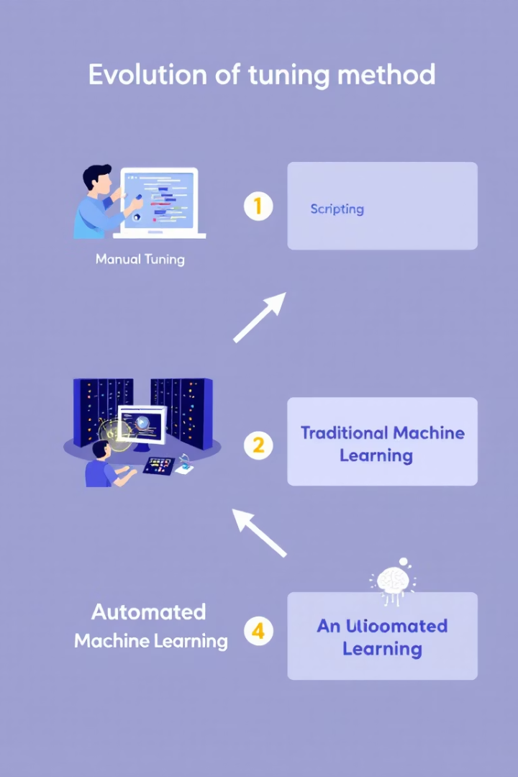
Historia y Evolución del Ajuste de Hiperparámetros
1
Ajuste Empírico
Inicialmente, el ajuste de hiperparámetros se hacía de forma empírica, probando combinaciones basadas en la intuición del analista. Con el crecimiento de los modelos y datasets, esta aproximación se volvió inviable por el gran número de combinaciones posibles.
2
Estrategias Sistemáticas
Esto llevó a la creación de estrategias sistemáticas para automatizar la búsqueda:
Primero surgió el Grid Search, una técnica de fuerza bruta.
Luego apareció el Random Search, más eficiente para espacios grandes.
3
Enfoques Modernos
Hoy, usamos enfoques probabilísticos, evolutivos y automatizados (AutoML).

Slide 6

¿Qué es un Hiperparámetro?
Es una configuración externa al modelo que no se aprende del dataset. Ejemplos:
Modelo
Hiperparámetro
Efecto principal
Random Forest
n_estimators
Número de árboles
SVM
C, kernel, gamma
Rigidez del margen y forma del kernel
KNN
n_neighbors
Vecinos considerados en clasificación
Redes neuronales
learning_rate, epochs
Velocidad y duración del entrenamiento

Slide 7

La Importancia del Ajuste de Hiperparámetros
Un mal ajuste puede provocar:
Sobreajuste
Subajuste
modelo muy complejo que aprende el ruido.
modelo muy simple que no aprende patrones.
Pérdida de Tiempo
entrenamientos largos sin mejoras.

Slide 8
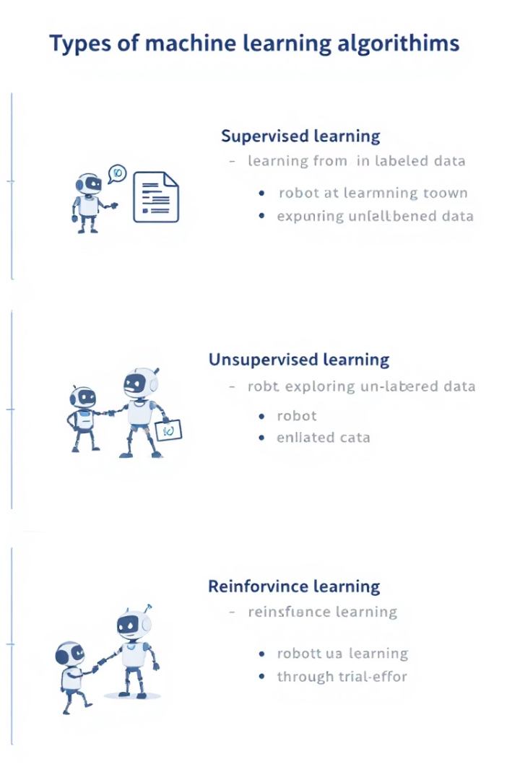
Tipos de Hiperparámetros
Estructurales
De Optimización
número de capas, profundidad del árbol.
tasa de aprendizaje, momento.
De Regularización
L1, L2, dropout.

Slide 9

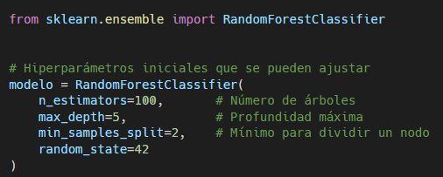
Ejemplo Técnico RandomForestClassifier
📌 Cambiar estos valores puede alterar significativamente la precisión del modelo. Por eso los ajustamos con métodos específicos, que veremos en los siguientes puntos.

Slide 10

Preguntas Clave sobre el Ajuste de Hiperparámetros
¿Por qué el ajuste de hiperparámetros es más difícil en redes neuronales profundas?
¿Puedes identificar si un parámetro como C en SVM es un parámetro o un hiperparámetro?
¿Cuál crees que es el riesgo de ajustar sin validación cruzada?

Slide 11
Mitos Comunes vs. Realidad del Ajuste de Hiperparámetros
Mito
Realidad
“Los hiperparámetros ideales se pueden copiar de otros notebooks.”
Cada dataset requiere su propio ajuste, copiar configuraciones suele llevar a bajo rendimiento.
“Si el modelo es bueno, no importa el ajuste.”
Incluso buenos modelos pueden comportarse mal sin tuning.
“Ajustar hiperparámetros siempre mejora el rendimiento.”
No necesariamente: puede generar sobreajuste si se hace sin validación adecuada.

Slide 12
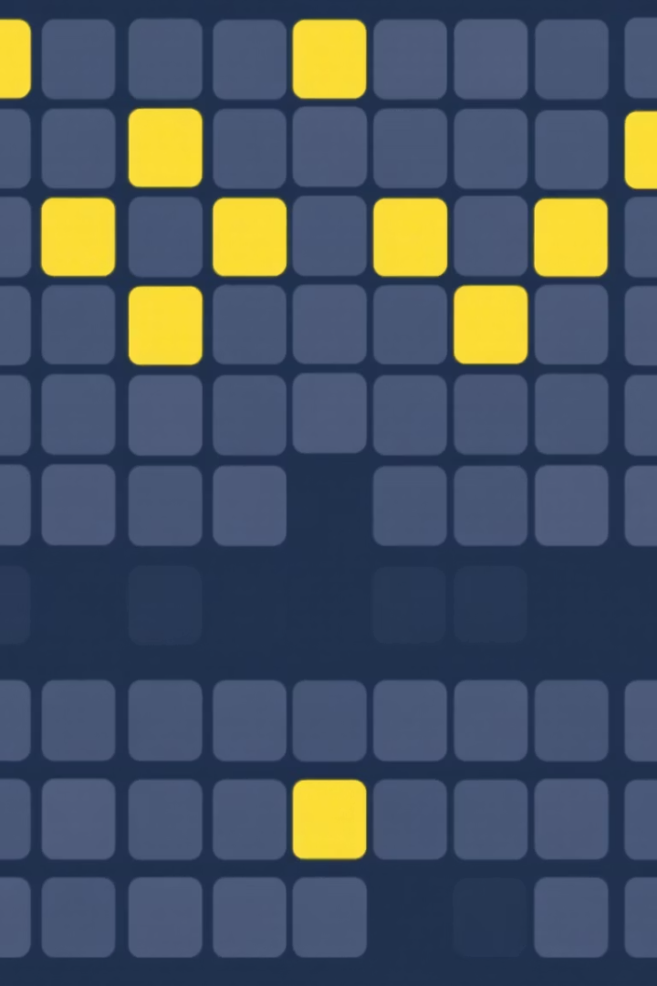
Introducción a Grid Search
Grid Search es una de las técnicas más tradicionales para el ajuste de hiperparámetros. Consiste en definir un conjunto de valores posibles para cada hiperparámetro y luego evaluar exhaustivamente todas las combinaciones posibles a través de validación cruzada.
Es como armar una tabla con cada configuración posible y probarlas una a una, seleccionando la que produce el mejor rendimiento.
Aunque es simple de implementar, se vuelve computacionalmente costosa cuando el número de hiperparámetros o los valores posibles aumenta.

Slide 13
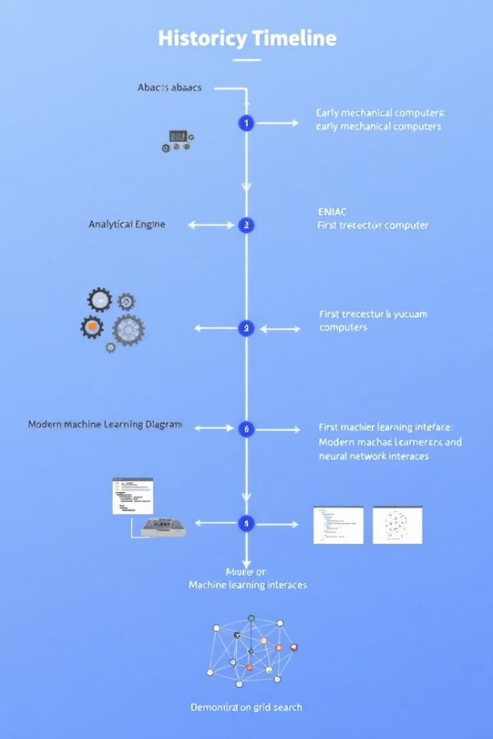
Historia y Evolución de Grid Search
1
Primeros Enfoques
Grid Search ha sido ampliamente utilizado desde los primeros enfoques sistemáticos en machine learning, especialmente con algoritmos como SVM, Random Forest y KNN.
2
Popularización
Su uso fue popularizado gracias a librerías como scikit-learn, que lo integraron con funciones como GridSearchCV.
3
Disminución de Uso
Con la llegada de modelos más complejos (como redes neuronales profundas), el uso de Grid Search ha disminuido en favor de técnicas más eficientes como Random Search y Optimización Bayesiana.

Slide 14

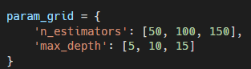

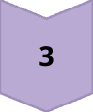
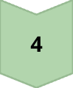
Funcionamiento de Grid Search
Definir Espacio de Búsqueda
Se define un espacio de búsqueda:
Probar Combinaciones
Se prueba cada combinación posible:
(50, 5)
(50, 10)
(50, 15)
(100, 5)
…
(150, 15)
Evaluar Rendimiento
Se evalúa el rendimiento de cada combinación usando cross-validation.
Seleccionar Mejor Combinación
Se selecciona la combinación con mejor score promedio.

Slide 15
Utilidad y Limitaciones de Grid Search
¿Por qué es útil?
Limitaciones
Es determinístico y reproducible: siempre se obtiene el mismo resultado si se repite.
No escala bien con muchos hiperparámetros (crece exponencialmente).
Ideal para espacios pequeños y bien acotados.
Puede perder tiempo evaluando combinaciones poco prometedoras.
No utiliza información previa para refinar la búsqueda.

Slide 16

Caso de Uso Real: Visión Computacional en Educación con Grid Search
Una startup desarrolla un modelo para detectar gestos faciales en clases virtuales. Utiliza un RandomForestClassifier para clasificar imágenes preprocesadas. Aplican Grid Search con 5 hiperparámetros distintos y 3 valores por parámetro. Esto genera 243 combinaciones posibles. Tras varias horas de cómputo en Google Colab Pro, encuentran una configuración que aumenta la precisión del modelo del 82% al 88%.

Slide 17
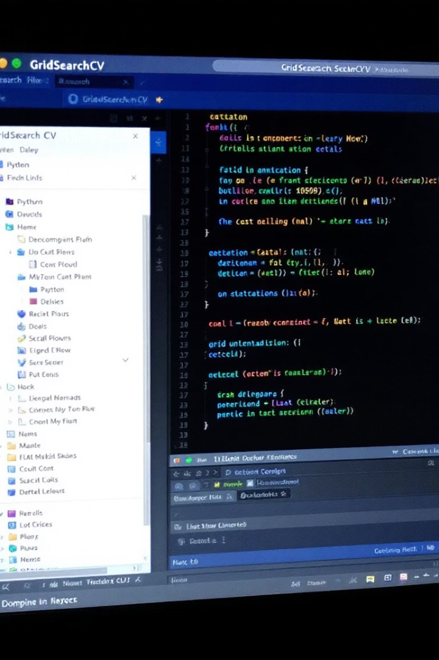
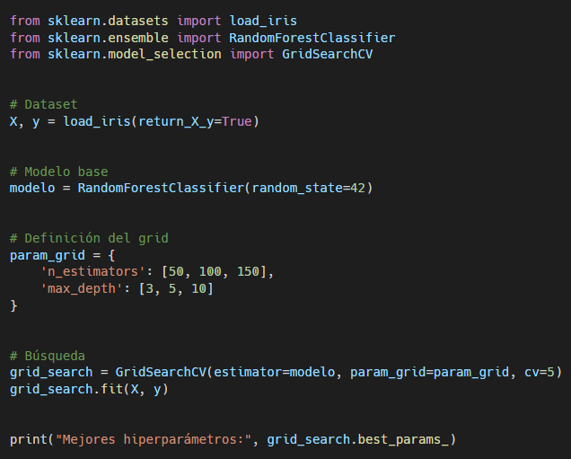
Ejemplo Técnico de Grid Search
🧪 Puedes modificar el cv (número de particiones de validación cruzada) y añadir más hiperparámetros como min_samples_split o criterion.

Slide 18
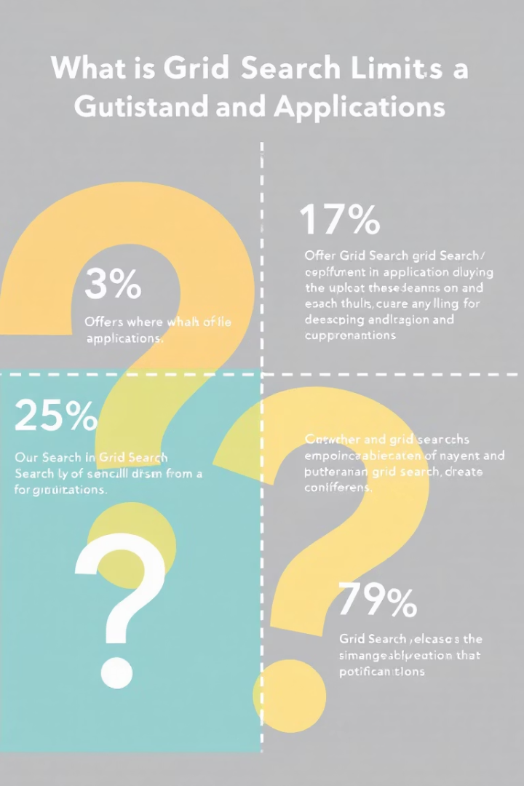
Preguntas sobre Grid Search
¿Qué pasaría si agregamos 5 valores más a cada hiperparámetro?
¿En qué tipo de modelos (simples o complejos) te parece más útil Grid Search?
¿Cómo podrías reducir el costo computacional de un Grid Search sin perder mucha precisión?

Slide 19
Mitos Comunes vs. Realidad de Grid Search
Mito
Realidad
“Grid Search siempre encuentra el mejor modelo.”
Solo si el mejor está en la cuadrícula definida. Si el óptimo está entre dos valores, puede pasarlo por alto.
“Grid Search es más preciso que Random Search.”
No necesariamente. Random Search puede encontrar mejores resultados en menos tiempo si el espacio es muy grande.
“Siempre conviene usar más combinaciones.”
No: muchas veces se gastan recursos probando configuraciones que no aportan mejora significativa.

Slide 20
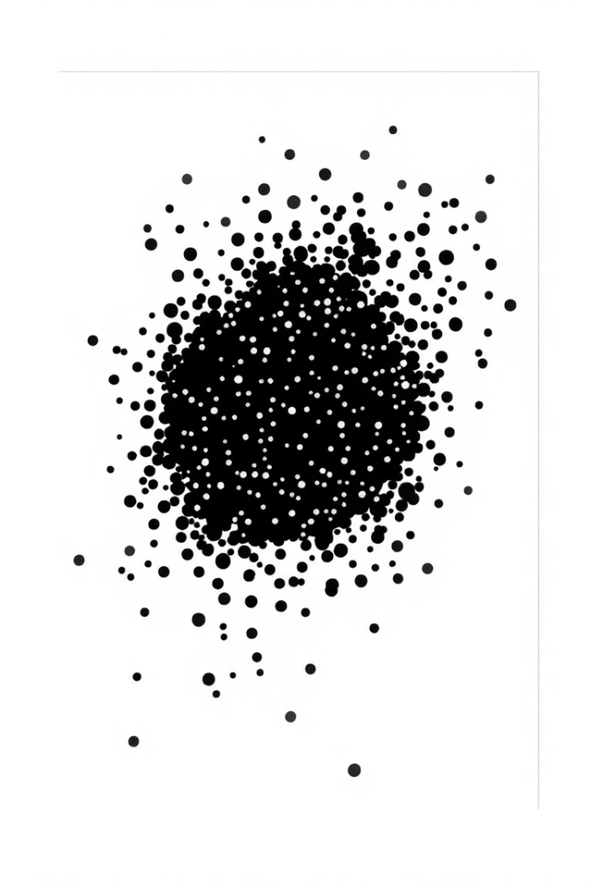
Introducción a Random Search
Random Search es una técnica para el ajuste de hiperparámetros que consiste en seleccionar combinaciones aleatorias del espacio definido de hiperparámetros en lugar de evaluarlas todas como en Grid Search.
En lugar de recorrer toda la grilla, seleccionamos al azar algunas combinaciones, lo que permite explorar más rápidamente sin un costo computacional elevado.
Es especialmente útil cuando no todos los hiperparámetros afectan por igual el desempeño del modelo o cuando el espacio de búsqueda es demasiado grande.

Slide 21
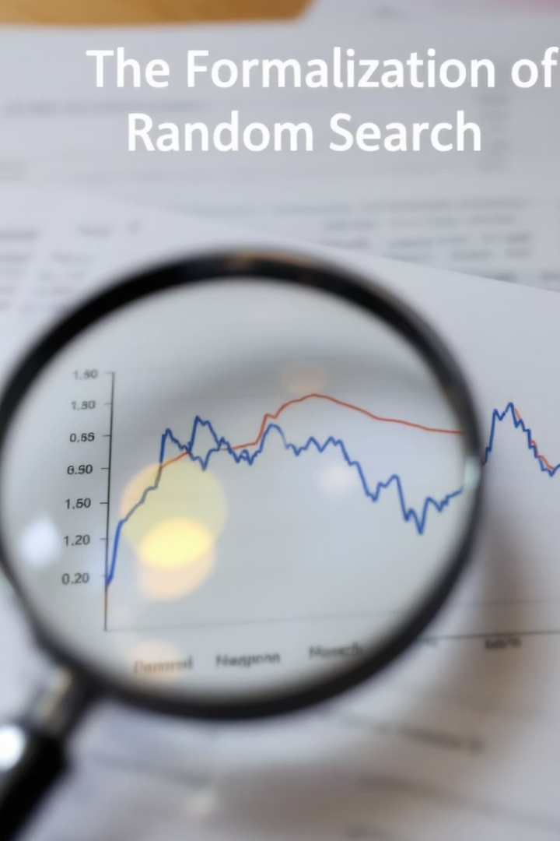
Historia y Evolución de Random Search
La técnica fue formalizada en el artículo “Random Search for Hyper-Parameter Optimization” (Bergstra & Bengio, 2012), donde se demostró que, en muchos casos, Random Search supera a Grid Search al encontrar mejores combinaciones en menos tiempo, especialmente cuando solo unos pocos hiperparámetros son realmente importantes.
A partir de este trabajo, Random Search se incorporó en múltiples librerías de ML como scikit-learn, Keras Tuner y Hyperopt.

Slide 22

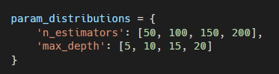
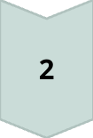
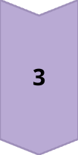
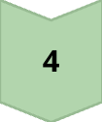
Funcionamiento de Random Search
Definir Rangos
Definimos rangos de valores para cada hiperparámetro:
Especificar Número de Combinaciones
Especificamos un número de combinaciones aleatorias a probar (por ejemplo, 10 en lugar de 16 posibles).
Entrenar y Evaluar
Para cada combinación aleatoria:
Se entrena el modelo
Se evalúa mediante validación cruzada
Seleccionar Mejor Combinación
Se selecciona la mejor combinación.

Slide 23
Cuándo Usar Random Search y su Diferencia con Grid Search
¿Cuándo usarlo?
Diferencia clave con Grid Search
Cuando el espacio de búsqueda es muy grande
Grid Search
Random Search
Cuando algunos hiperparámetros son irrelevantes
Cuando se dispone de tiempo o recursos limitados
Todas las combinaciones
Combinaciones aleatorias
Costoso y exhaustivo
Eficiente y más rápido
Bueno para pocos parámetros
Bueno para muchos parámetros

Slide 24
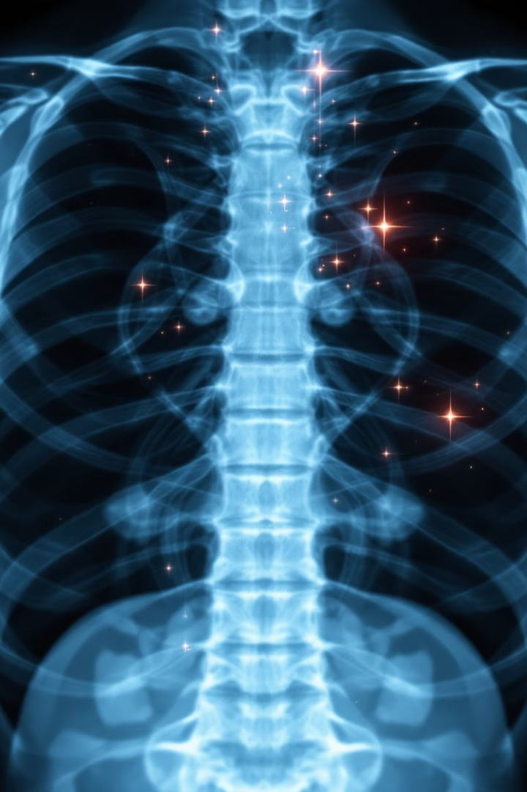
Caso de Uso Real: Diagnóstico en Salud con Random Search
Un hospital universitario entrena un modelo XGBoost para clasificar imágenes de rayos X. Usando Grid Search, el entrenamiento tardaba más de 8 horas por validación. Cambian a Random Search con 30 combinaciones aleatorias y logran un rendimiento similar (AUC > 0.90) en menos de 3 horas, manteniendo una buena generalización y evitando sobreajuste.

Slide 25
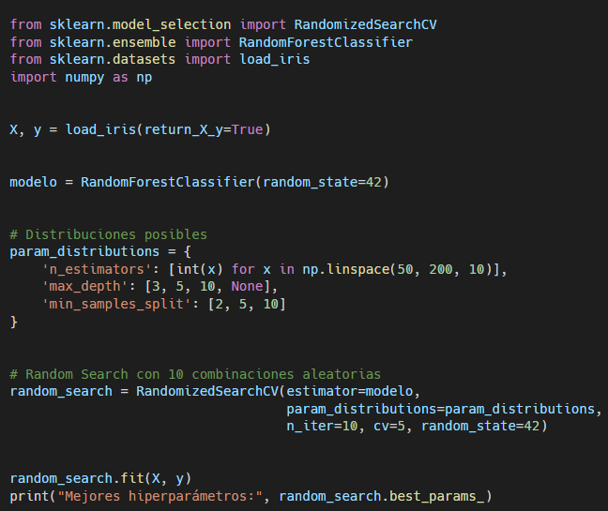
Ejemplo Técnico de Random Search
🧪 Puedes ajustar n_iter para controlar el número de combinaciones aleatorias.

Slide 26
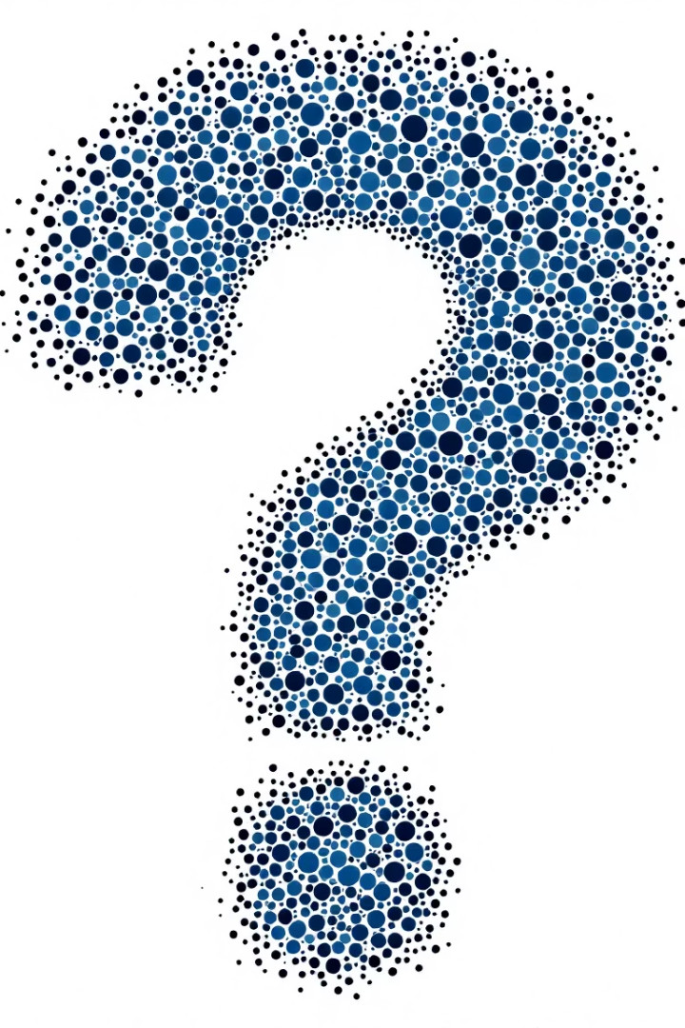
Preguntas sobre Random Search
¿Qué ventaja ofrece Random Search frente a Grid Search cuando hay hiperparámetros irrelevantes?
¿Qué estrategia usarías si tuvieras solo una hora para hacer tuning?
¿Cómo podrías usar Random Search con redes neuronales?

Slide 27
Mitos Comunes vs. Realidad de Random Search
Mito
Realidad
“Random Search es menos preciso que Grid Search.”
En muchos casos es más eficiente y logra igual o mejor rendimiento.
“No es confiable porque es aleatorio.”
Usado con una semilla fija (random_state), es reproducible y sistemático.
“Sirve solo para problemas simples.”
Se usa en modelos complejos, incluyendo redes neuronales y pipelines de AutoML.

Slide 28
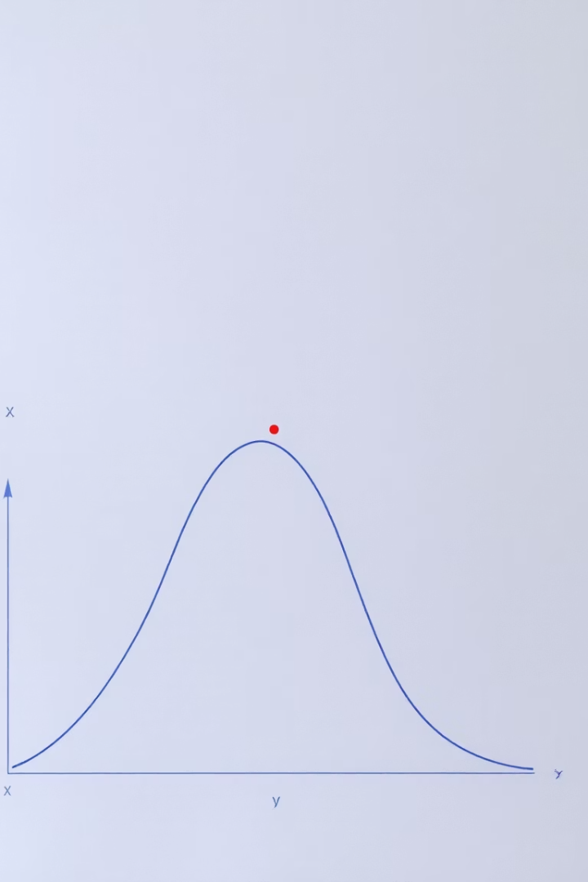
Introducción a la Optimización Bayesiana
La Optimización Bayesiana es una técnica avanzada de ajuste de hiperparámetros que aprende del historial de pruebas anteriores para decidir de forma inteligente cuáles combinaciones probar a continuación.
A diferencia de Grid y Random Search (que no aprovechan el resultado de iteraciones anteriores), este enfoque construye un modelo probabilístico que estima qué áreas del espacio de búsqueda son prometedoras, balanceando exploración y explotación.

Slide 29
Historia y Evolución de la Optimización Bayesiana
Esta técnica proviene del campo de la estadística bayesiana y fue adaptada a problemas de Machine Learning por su eficiencia para encontrar valores óptimos con pocas evaluaciones del modelo.
Inicialmente aplicada en experimentos científicos, ha sido adoptada por herramientas como:
Hyperopt
Optuna
BayesianOptimization (librería en Python)
Google Vizier y Azure AutoML
La popularidad de la optimización bayesiana creció a medida que los modelos se hicieron más costosos de entrenar (por ejemplo, redes neuronales profundas o pipelines de AutoML).

Slide 30
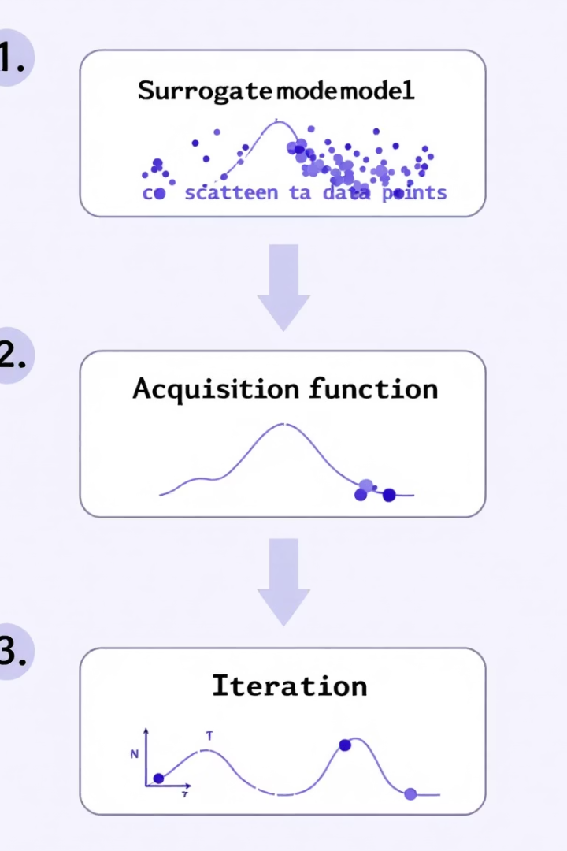

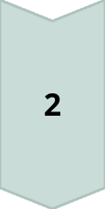
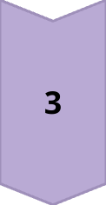
¿Cómo Funciona la Optimización Bayesiana?
Modelo Sustituto
Se construye un modelo probabilístico del rendimiento (función objetivo), típicamente un Gaussian Process o un Tree-structured Parzen Estimator (TPE).
Función de Adquisición
Evalúa qué punto del espacio probar a continuación. Combina:
Explotación (probar donde ya dio buenos resultados)
Exploración (probar nuevas combinaciones)
Iteración
Se prueba una nueva combinación sugerida
Se actualiza el modelo sustituto con el nuevo resultado
Se repite el proceso

Slide 31
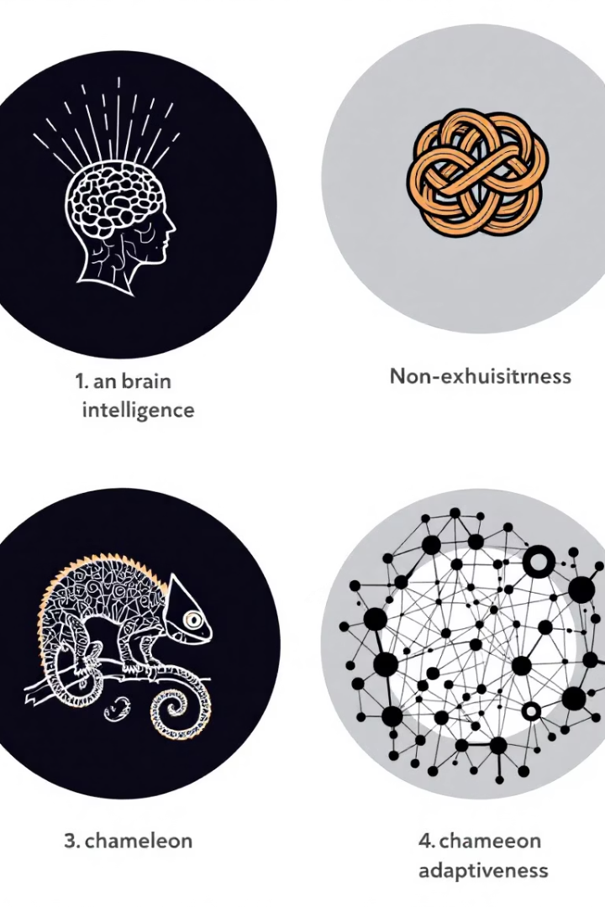




Características Clave de la Optimización Bayesiana
Inteligente
No exhaustivo
Adaptativo
Usa conocimiento acumulado para decidir
Mejora su criterio con cada iteración
No prueba todo, solo lo que parece útil
Costoso al implementar
Requiere librerías adicionales y comprensión técnica

Slide 32

Caso de Uso Real: Optimización de Red Neuronal en E-commerce
Una empresa de retail online entrena un modelo LSTM para predecir demanda semanal. Cada entrenamiento toma 40 minutos. Usar Grid Search sería inviable. Con Optuna, en solo 30 iteraciones (vs. miles en Grid), encuentran una combinación que mejora el RMSE en 18% y reduce el tiempo de búsqueda de 20 horas a solo 3.

Slide 33
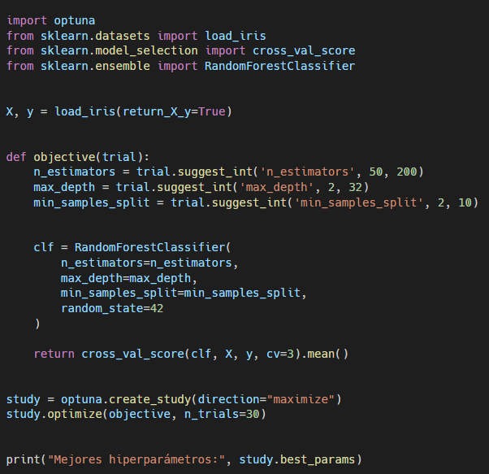
Ejemplo Técnico de Optimización Bayesiana con Optuna
📌 Este enfoque aprende con cada prueba, haciendo más eficiente el uso del tiempo y los recursos.

Slide 34

Preguntas sobre Optimización Bayesiana
¿Qué diferencia clave tiene este enfoque frente a Grid y Random Search?
¿Por qué se recomienda en modelos costosos de entrenar?
¿Qué riesgos hay si el modelo sustituto no se ajusta bien?

Slide 35
Mitos Comunes vs. Realidad de la Optimización Bayesiana
Mito
Realidad
“Es solo para expertos.”
Hoy en día, librerías como Optuna lo simplifican para cualquier nivel técnico.
“Requiere muchos datos.”
No necesariamente. Justamente busca reducir el número de pruebas necesarias.
“No es tan confiable como probar todo.”
Suele encontrar mejores combinaciones en menos tiempo que Grid Search.

Slide 36

Introducción a los Algoritmos Genéticos
Los algoritmos genéticos (GA) son técnicas de búsqueda inspiradas en la evolución natural y la genética. En el contexto de Machine Learning, se utilizan para ajustar hiperparámetros mediante una simulación evolutiva:
Se crea una “población” de posibles combinaciones, se evalúa su “fitness” (rendimiento), y se generan nuevas combinaciones mediante cruce y mutación, buscando cada vez mejores soluciones.
Esta técnica permite explorar espacios de búsqueda complejos donde otras estrategias no son eficientes o fracasan por su carácter determinista o aleatorio.

Slide 37
Historia y Evolución de los Algoritmos Genéticos
Los algoritmos genéticos fueron propuestos en los años 60 por John Holland, y aplicados a problemas de optimización en los 80 y 90. En el ámbito de ML, su uso se ha popularizado para:
Selección de características
Tuning de hiperparámetros en modelos costosos
Arquitecturas de redes neuronales
Librerías como DEAP, TPOT y EvolutionarySearchCV permiten aplicar GAs de forma accesible en Python.

Slide 38
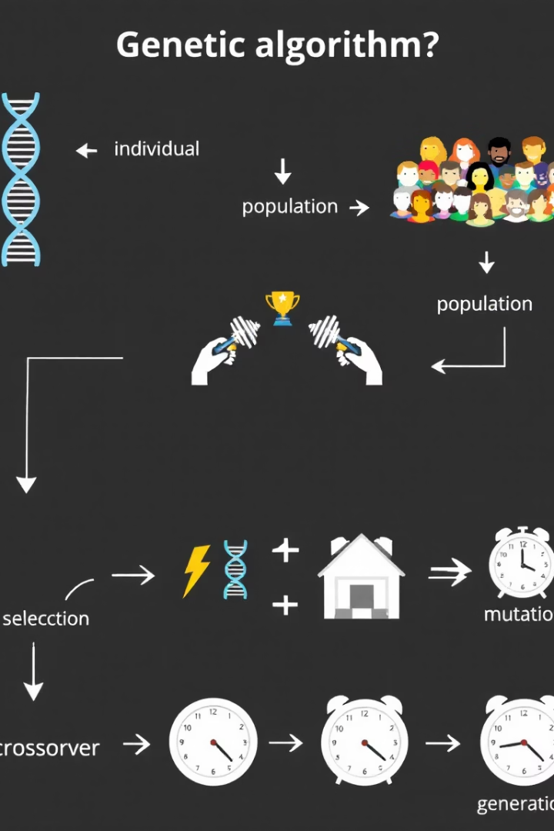
Conceptos Clave de los Algoritmos Genéticos
Concepto
Descripción
Individuo
Una combinación de hiperparámetros
Población
Conjunto de individuos (soluciones posibles)
Fitness
Calidad de la solución (e.g., accuracy)
Selección
Escoger mejores individuos para reproducirse
Cruce (crossover)
Combinar características de dos padres
Mutación
Cambiar aleatoriamente un valor
Generaciones
Iteraciones del algoritmo

Slide 39

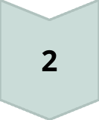
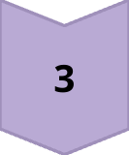
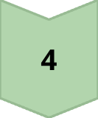

Proceso General de los Algoritmos Genéticos
Inicializar Población
Se inicializa una población aleatoria de combinaciones de hiperparámetros.
Evaluar Individuos
Cada individuo se evalúa (entrenando el modelo y midiendo rendimiento).
Seleccionar Mejores
Se seleccionan los mejores (elitismo o torneo).
Cruzar y Mutar
Se cruzan y mutan para formar una nueva población.
Repetir Ciclo
Se repite el ciclo por varias generaciones.

Slide 40
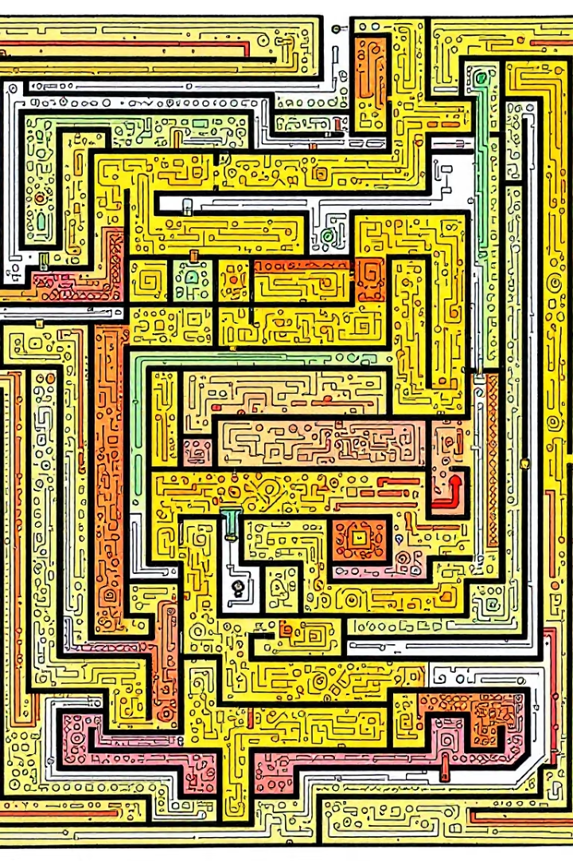
Cuándo Usar Algoritmos Genéticos
Cuando el espacio de búsqueda es no lineal o discontinuo
Cuando se necesita una búsqueda exploratoria y no determinista
Para modelos con múltiples hiperparámetros dependientes entre sí

Slide 41

Caso de Uso Real: Optimización en IoT con TPOT
Una empresa desarrolla un sistema inteligente para predecir el consumo energético en hogares. Los modelos deben ajustarse a distintos tipos de hogares y datos. Utilizan TPOT, una herramienta basada en algoritmos genéticos, para encontrar no solo los mejores hiperparámetros sino también el mejor pipeline (escaladores, modelos, selección de features). El proceso automatizado reduce el tiempo de experimentación manual y mejora la precisión promedio en un 9%.

Slide 42

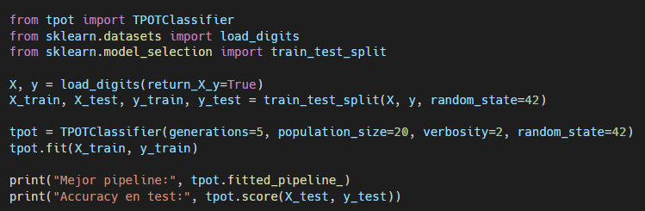
Ejemplo Técnico con TPOT (AutoML + GA)
📌 TPOT genera modelos basados en evolución genética, ajustando hiperparámetros y algoritmos automáticamente.

Slide 43

Preguntas sobre Algoritmos Genéticos
¿Qué ventaja aporta la mutación en una búsqueda de hiperparámetros?
¿Cuándo convendría usar GA en lugar de Grid o Bayesiana?
¿Qué parámetro controlarías para evitar que el algoritmo tarde demasiado?

Slide 44
Mitos Comunes vs. Realidad de los Algoritmos Genéticos
Mito
Realidad
“Los algoritmos genéticos son demasiado lentos.”
Son lentos comparados con Random Search, pero exploran mejor espacios grandes y complejos.
“Siempre encuentran la mejor solución.”
No garantizan el óptimo global, pero suelen encontrar soluciones muy competitivas.
“Solo sirven en problemas académicos.”
Se usan en industria para problemas complejos (optimizaciones con múltiples restricciones).

Slide 45

Introducción al Tuning Automático (AutoML y Herramientas Modernas)
Tuning automático es el proceso de ajustar hiperparámetros sin intervención humana directa, utilizando algoritmos que ejecutan pruebas, evalúan resultados y escogen automáticamente los mejores valores.
Este proceso forma parte de lo que se conoce como AutoML (Automated Machine Learning), cuyo objetivo es facilitar la creación de modelos sin necesidad de conocimiento profundo en ML.
Estas herramientas integran métodos como Random Search, Optimización Bayesiana o Algoritmos Genéticos, pero lo hacen de forma integrada y optimizada, liberando al desarrollador del trabajo manual.

Slide 46
Historia y Evolución de AutoML
AutoML nace como respuesta a la necesidad de democratizar el uso del aprendizaje automático, permitiendo que ingenieros, analistas o científicos de datos junior puedan construir modelos robustos sin conocimientos avanzados en estadística o tuning.
Inicialmente desarrollado por Google y Microsoft, hoy AutoML es un campo activo con muchas soluciones disponibles:
Optuna – Optimización bayesiana flexible
Keras Tuner – Para redes neuronales en TensorFlow/Keras
TPOT – Optimización genética automatizada de pipelines
H2O AutoML, Google AutoML, Azure ML AutoML

Slide 47
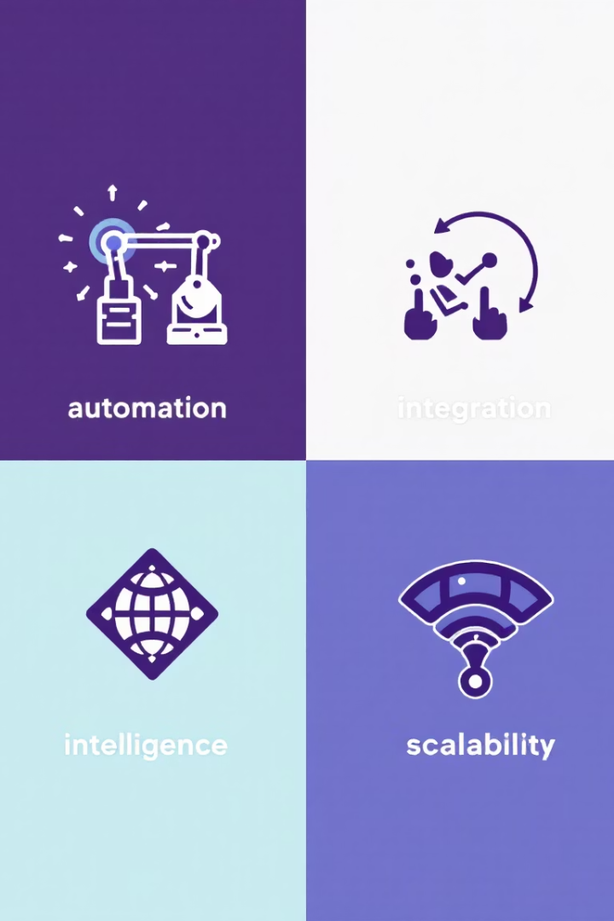




Características del Tuning Automático
Automatización total
Integración con ML
Algoritmos inteligentes
Ajuste sin intervención manual
Funciona sobre modelos de sklearn, Keras, XGBoost, etc.
Usa heurísticas, búsqueda bayesiana, GA o árboles
Reutilizable y escalable
Apto para pipelines y entornos productivos

Slide 48
Herramientas Destacadas de AutoML
Optuna
Basado en optimización bayesiana.
Define funciones objetivo y ejecuta pruebas automáticamente.
Muy personalizable y eficiente.
Keras Tuner
Diseñado para redes neuronales.
Permite explorar estructuras como número de capas, neuronas, dropout, etc.
Se integra directamente con modelos en Keras.
TPOT
Usa algoritmos genéticos.
Automatiza no solo los hiperparámetros, sino también la selección del modelo y el preprocesamiento.
Ideal para pruebas rápidas en conjuntos de datos tabulares.
Azure AutoML / Google AutoML
Plataformas empresariales con interfaz gráfica o programática.
Optimización distribuida en la nube.

Slide 49

Caso de Uso Real: Predicción de Churn en Telecomunicaciones con H2O AutoML
Un equipo de análisis trabaja con un dataset de clientes para predecir cancelaciones de contrato (churn). Usan H2O AutoML para probar múltiples modelos, ajustar hiperparámetros y obtener métricas de rendimiento, todo en una sola ejecución. El mejor modelo (GBM ajustado automáticamente) mejora el F1-score en un 12% comparado con un modelo hecho manualmente en scikit-learn.

Slide 50
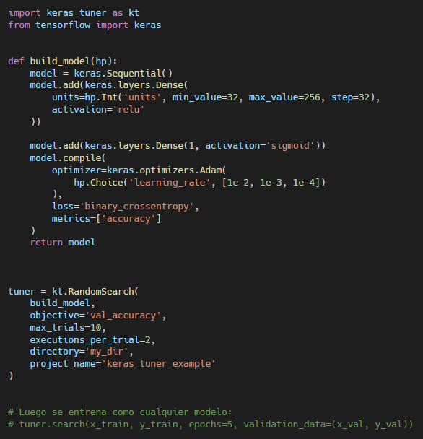
Ejemplo Técnico con Keras Tuner (Red Neuronal)
📌 Este ejemplo ajusta automáticamente la cantidad de neuronas y
la tasa de aprendizaje de una red.

Slide 51

Preguntas sobre AutoML
¿Qué ventaja principal tienen herramientas como Keras Tuner sobre Random Search manual?
¿Qué escenarios reales justificarían el uso de AutoML?
¿Crees que el uso de AutoML elimina la necesidad de entender el modelo?

Slide 52
Mitos Comunes vs. Realidad de AutoML
Mito
Realidad
“AutoML reemplaza al científico de datos.”
Solo automatiza tareas repetitivas; no reemplaza el juicio humano ni el diseño de problemas.
“Es una caja negra.”
Herramientas como Optuna y TPOT permiten inspeccionar cada paso del proceso.
“Siempre da mejores resultados.”
Mejora tiempos y exploración, pero no garantiza superar un buen pipeline manualmente ajustado.

Slide 53
Comparativa de Técnicas de Tuning de Hiperparámetros
Hemos explorado cinco enfoques diferentes para el ajuste de hiperparámetros. Elegir la técnica adecuada depende de varios factores:
El tamaño del espacio de búsqueda
La cantidad de recursos computacionales disponibles
La complejidad del modelo
La experiencia del usuario y el entorno de desarrollo
Esta sección resume y compara las técnicas para facilitar la toma de decisiones.

Slide 54
Tabla Comparativa General de Técnicas de Tuning
Técnica | Eficiencia | Precisión esperada | Facilidad de uso | Escalabilidad | Ideal para…
Grid Search | Baja | Alta (si hay pocos parámetros) | Alta | Baja | Modelos simples, primeros experimentos
Random Search | Media | Media-Alta | Alta | Alta | Espacios grandes, tuning rápido
Bayesiana (Optuna) | Alta | Alta | Media | Alta | Modelos costosos, optimización refinada
Genéticos (TPOT) | Media | Media-Alta | Media-Baja | Media | Exploración de pipelines complejos
AutoML (H2O, Azure) | Muy alta | Alta | Muy alta | Muy alta | Usuarios no expertos, productividad

Slide 55
Ventajas y Desventajas de Grid Search
✅ Ventajas
❌ Desventajas
Simple de implementar
Costoso computacionalmente
Determinístico y reproducible
No escala bien con muchos parámetros

Slide 56
Ventajas y Desventajas de Random Search
✅ Ventajas
❌ Desventajas
Mejor uso de recursos en espacios amplios
Fácil de paralelizar
No explora sistemáticamente todo el espacio
Puede ignorar combinaciones óptimas

Slide 57
Ventajas y Desventajas de Optimización Bayesiana
✅ Ventajas
❌ Desventajas
Aprovecha resultados previos (inteligente)
Requiere menos evaluaciones
Más compleja de implementar
❌ Menos controlable si no se entiende bien la función de adquisición

Slide 58
Ventajas y Desventajas de Algoritmos Genéticos
✅ Ventajas
❌ Desventajas
Ideal para espacios de búsqueda no lineales
Puede optimizar múltiples aspectos a la vez (pipeline, hiperparámetros)
Lento si la población o generaciones son grandes
Resultados menos interpretables

Slide 59
Ventajas y Desventajas de Tuning Automático/ AutoML
✅ Ventajas
❌ Desventajas
Ideal para usuarios no técnicos
Reduce el tiempo de desarrollo
Automatiza pasos adicionales (scaling, selección de features)
Menor control del proceso
Puede depender de plataformas cerradas

Slide 60
Recomendaciones por escenario
Escenario | Recomendación principal
Pocos hiperparámetros, modelo rápido | Grid Search o Random Search
Dataset grande, entrenamiento costoso | Optimización Bayesiana (Optuna)
Poco conocimiento del modelo | AutoML (TPOT, H2O, Azure AutoML)
Necesidad de explorar arquitecturas | Algoritmos Genéticos
Recursos computacionales limitados | Random Search
Uso en empresa sin equipo técnico | AutoML con interfaz gráfica

Slide 61
Aplicaciones Típicas del Ajuste de Hiperparámetros
Introducción
El ajuste de hiperparámetros no es un lujo técnico, sino una herramienta clave para alcanzar alto rendimiento en producción. Se aplica en casi todos los dominios del aprendizaje automático donde mejorar incluso un pequeño porcentaje de precisión puede significar un gran impacto económico o funcional.
Aquí presentamos casos representativos por industria y aplicación, para mostrar cómo las técnicas de tuning se utilizan en la práctica.

Slide 62
Aplicaciones Típicas del Ajuste de Hiperparámetros
Salud y Diagnóstico
Escenario: Diagnóstico automatizado con imágenes médicas (radiografías, tomografías)
Objetivo: Maximizar métricas como recall o sensibilidad en modelos de clasificación binaria.
Técnica usada: Optimización Bayesiana para reducir pruebas de combinaciones irrelevantes.
Impacto: Mejora la detección temprana de enfermedades, reduce falsos negativos.
📌 Ejemplo real: Clasificación de neumonía en imágenes de tórax, donde el ajuste de la tasa de aprendizaje y regularización en una red convolucional elevó el recall del 76% al 89%.

Slide 63
Aplicaciones Típicas del Ajuste de Hiperparámetros
Visión computacional y reconocimiento de patrones
Escenario: Reconocimiento facial y de expresiones para educación virtual
Objetivo: Detectar estados de atención en estudiantes a través de la cámara.
Técnica usada: Algoritmos Genéticos para combinar arquitecturas CNN y funciones de pérdida.
Impacto: Sistema más sensible a microexpresiones, mayor precisión en modelos en tiempo real.

Slide 64
Aplicaciones Típicas del Ajuste de Hiperparámetros
Educación y proyectos estudiantiles
Escenario: Modelos de clasificación de textos o series de tiempo en hackathons
Objetivo: Mejorar puntuaciones en competencias tipo Kaggle.
Técnica usada: Random Search o Keras Tuner, por su balance entre eficiencia y simplicidad.
Impacto: Proyectos con mejores resultados y comprensión del efecto de cada parámetro.
📌 Comentario: Estas técnicas permiten a estudiantes lograr un rendimiento competitivo incluso sin experiencia avanzada.

Slide 65



Preguntas para Reflexión
AutoML vs Científico de Datos
¿Puede AutoML reemplazar el trabajo humano?
Random Search vs Grid Search
¿Cuándo preferir uno sobre otro?
Optimización con recursos limitados
¿Qué técnica elegir en proyectos de salud pública?

